Slide 1
Weekly Report
guoxin

Slide 2
工作汇报
验证了contrastive learning对于content保持的有效性
针对similarity快速下降寻找原因
针对伪影过多，进行新的设计改进

Slide 3
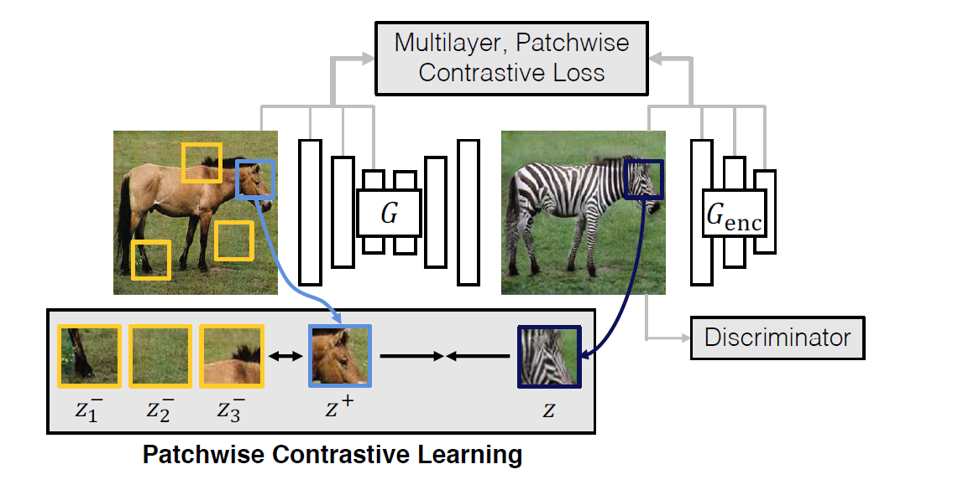
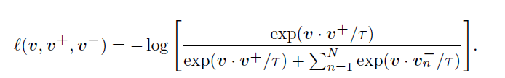
基于Contrastive Learning for Unpaired Image-to-Image Translation进行图像底层任务的框架设计

Slide 4
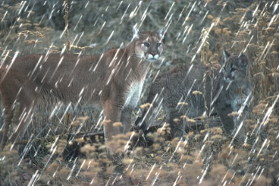
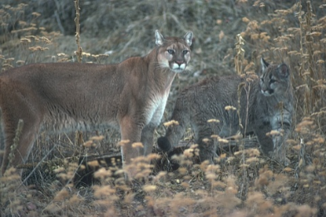


Share weights
Encoder
Decoder
Encoder
Discriminator
Stop gradient
MLP
similarity
Predictor

Slide 5
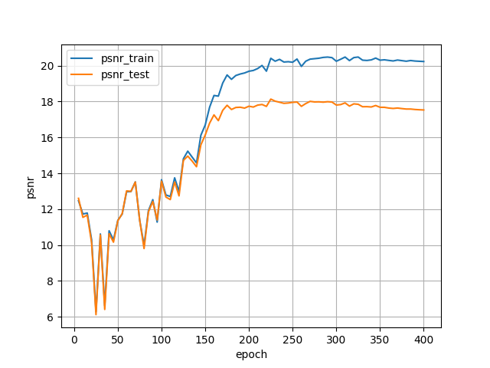
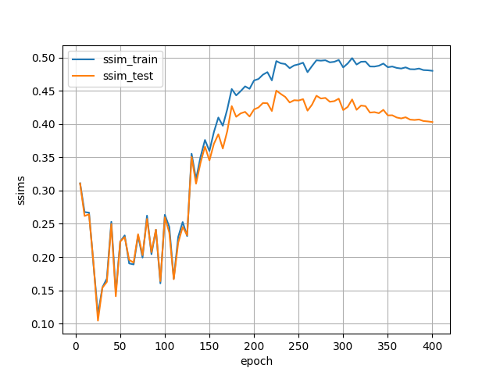
去除contrastive learning后

Slide 6
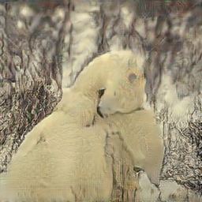
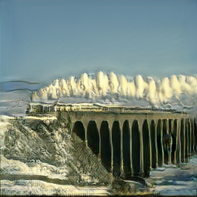
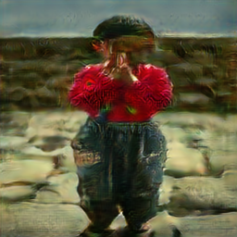

Slide 7
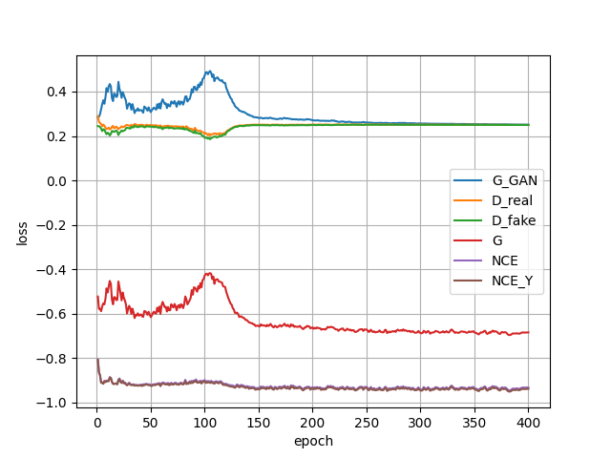
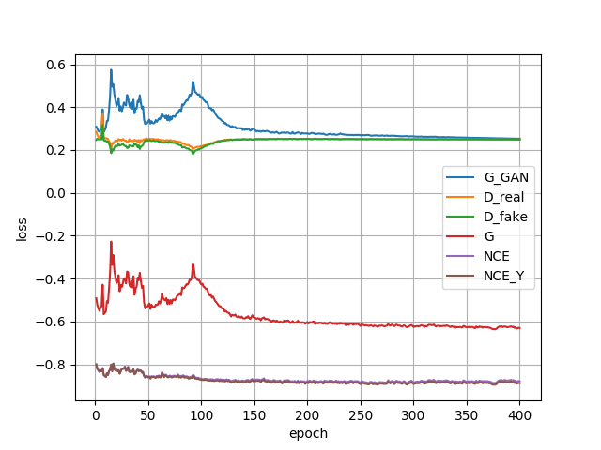
通过针对predictor的层数，有无BN，神经元个数进行调整，发现loss依然很快收敛。在通过针对encoder的深度进行调整，从9个resnet block减少到4个，loss的下降趋势有所减缓，且性能有所提升
9 blocks
4 blocks

Slide 8
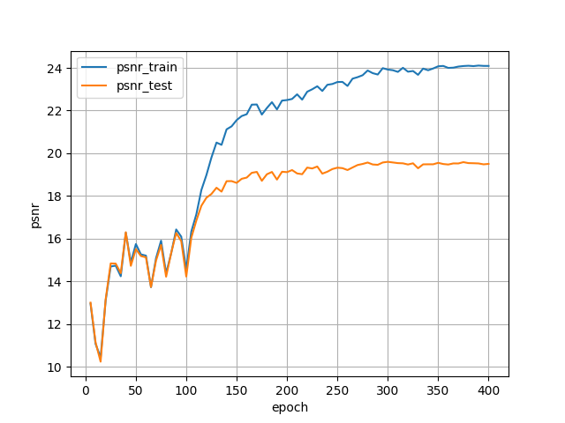
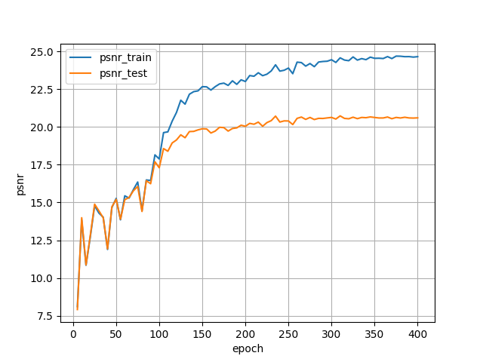
9 blocks
4 blocks

Slide 9
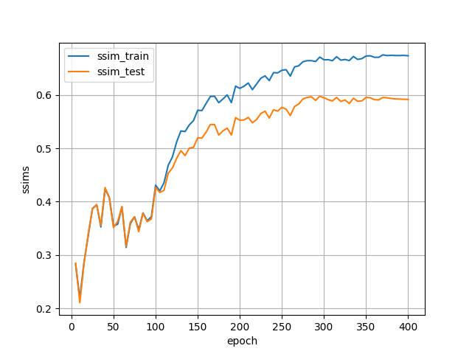
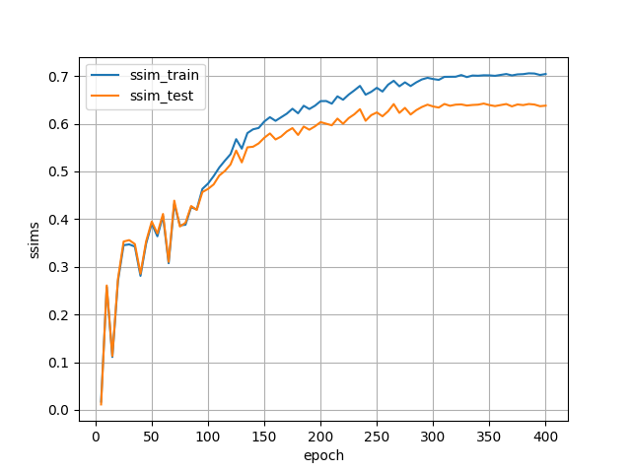
9 blocks
4 blocks

Slide 10
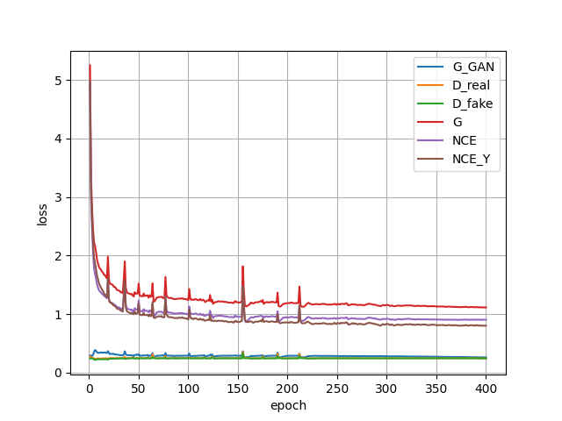
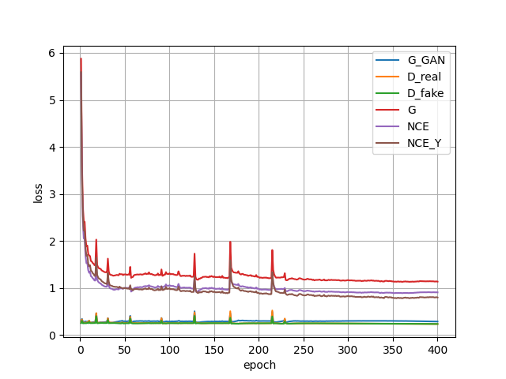
针对baseline也进行了相应的改动，性能一样提升
9 blocks
4 blocks

Slide 11
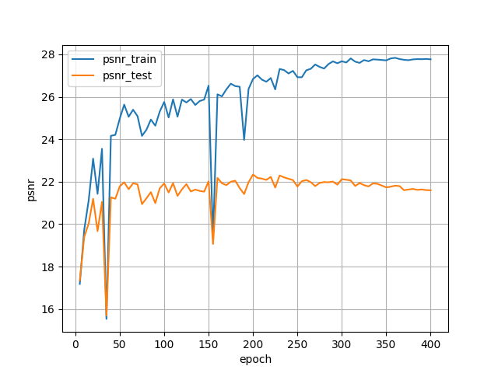
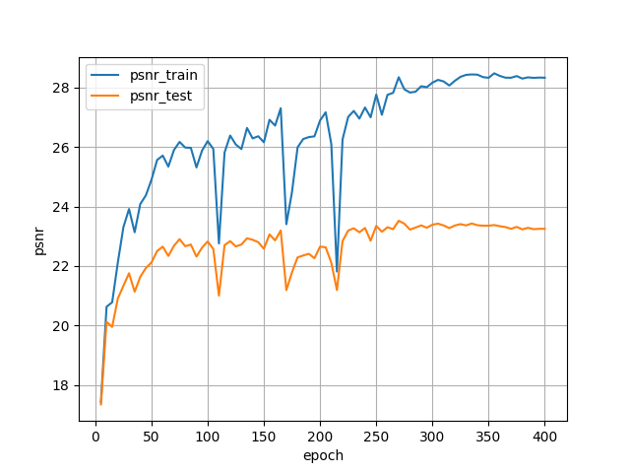
9 blocks
4 blocks

Slide 12
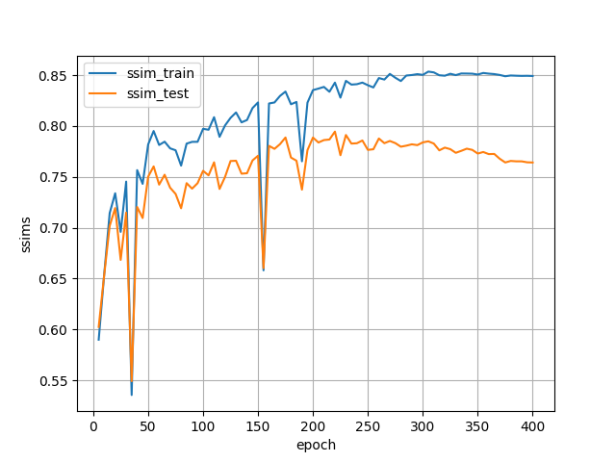
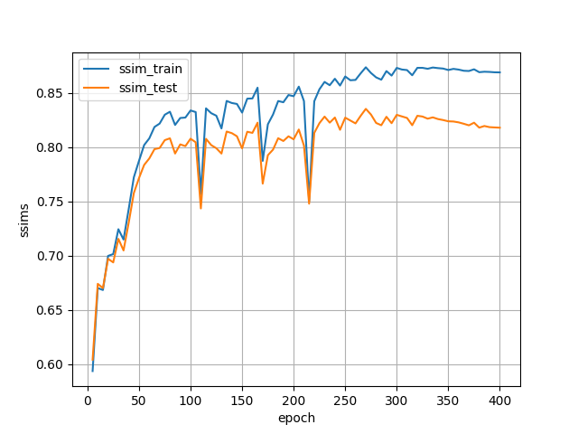
9 blocks
4 blocks

Slide 13
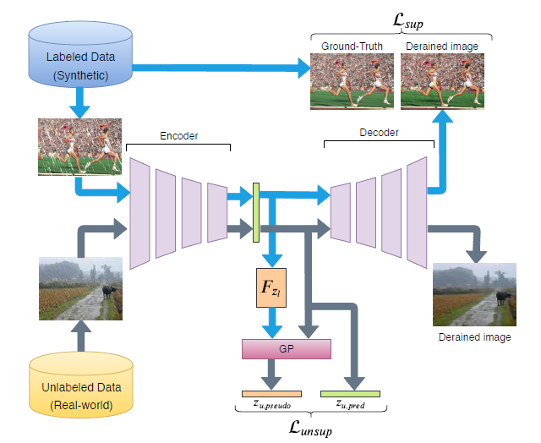
添加新的分支，消除artifacts

Slide 14

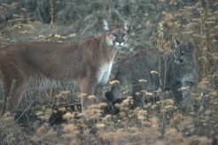
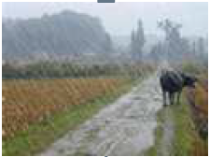
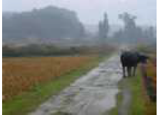
Pair数据与unpair数据轮番迭代
Supervised loss
Share weights
Encoder
Decoder
Encoder
Discriminator
similarity

Slide 15
实验所得
过深的网络结构对于图像底层任务并不合适
Contrastive learning可以针对content位置信息保留较好，但是对于appearance的重建并没有起到帮助。

Slide 16
存在问题
完成Rethinking the Truly Unsupervised Image-to-Image Translation的代码迁移
完成新的分支添加
思考如何更好去除伪影

